Slide 1
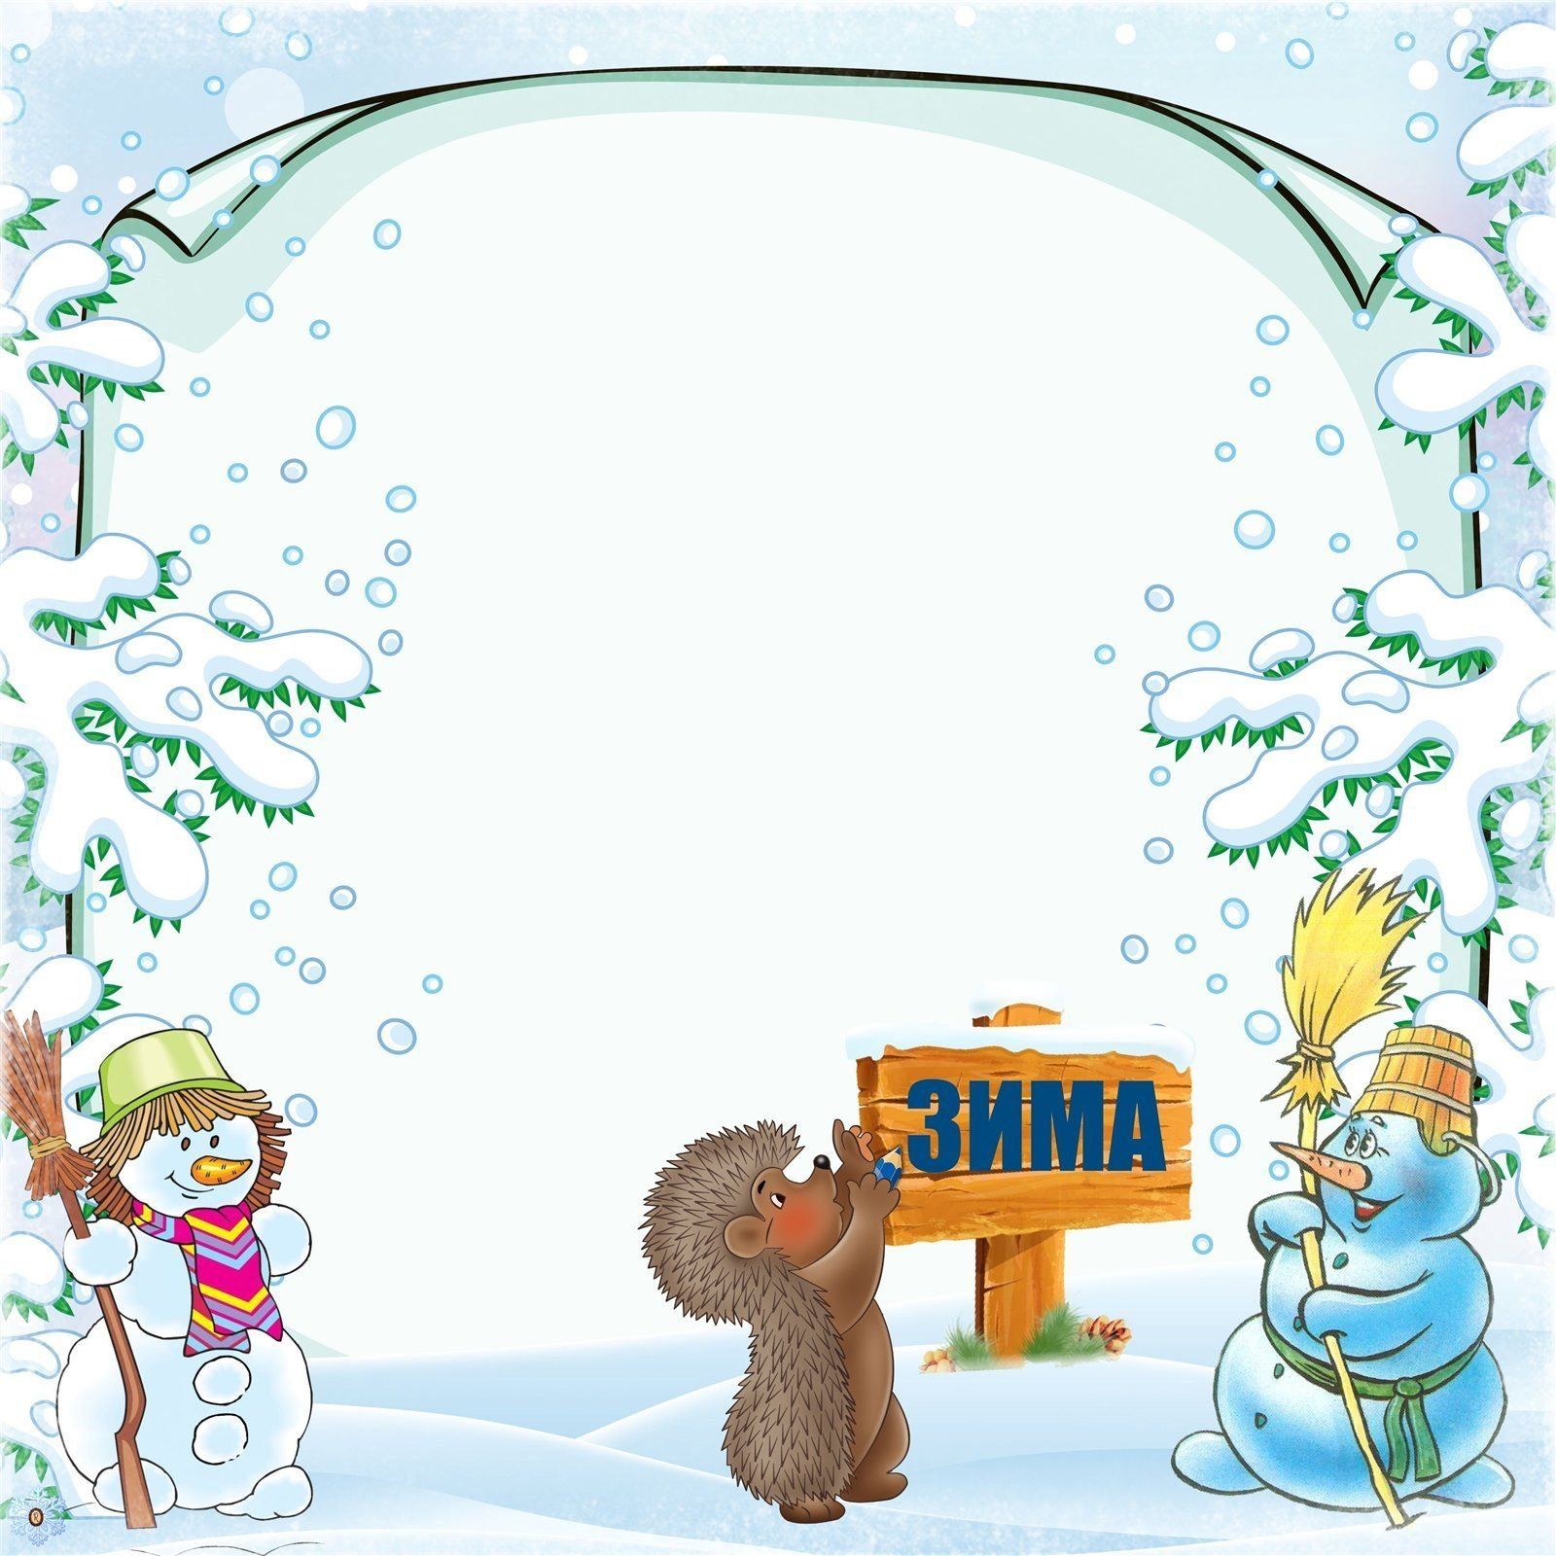
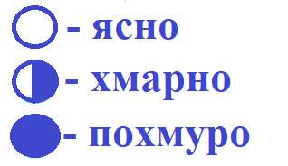
Синоптик
1.Температура повітря
t= ±…°С
2. Стан неба – хмарність
3. Сила вітру
Т- тихо, Л – легкий,
П – помірний, С- сильний

Slide 2
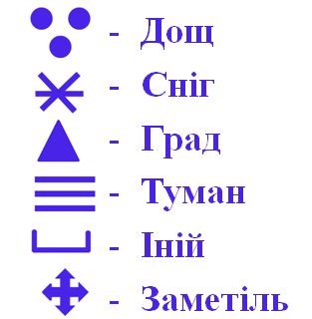
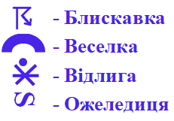
Синоптик
4.Опади
5.Явища природи

Slide 3



Пригадай. Які спільні ознаки мають живі організми, зокрема рослини та тварини?

Slide 4

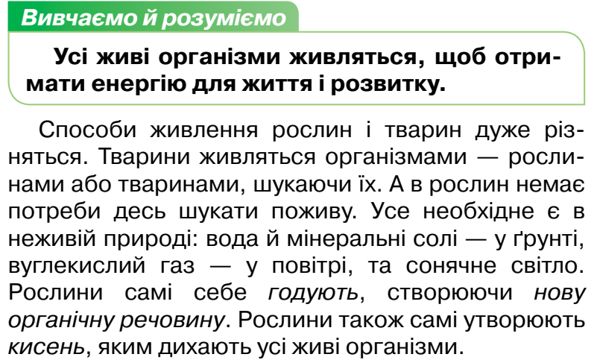

Slide 5
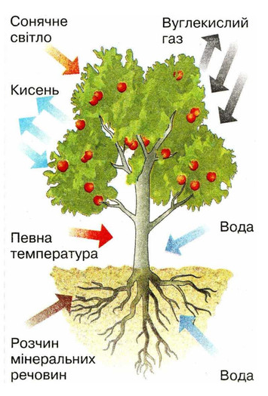
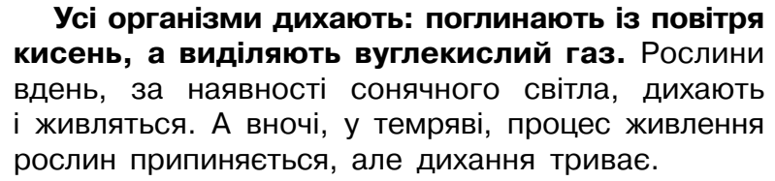
Розглянь зображення. Розкажи, як живиться рослина?

Slide 6
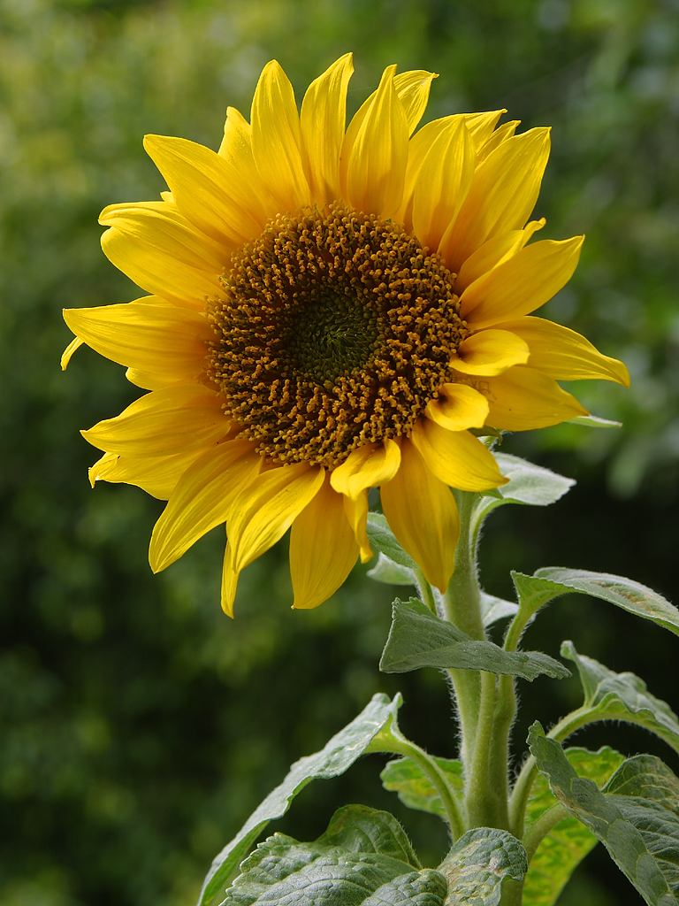
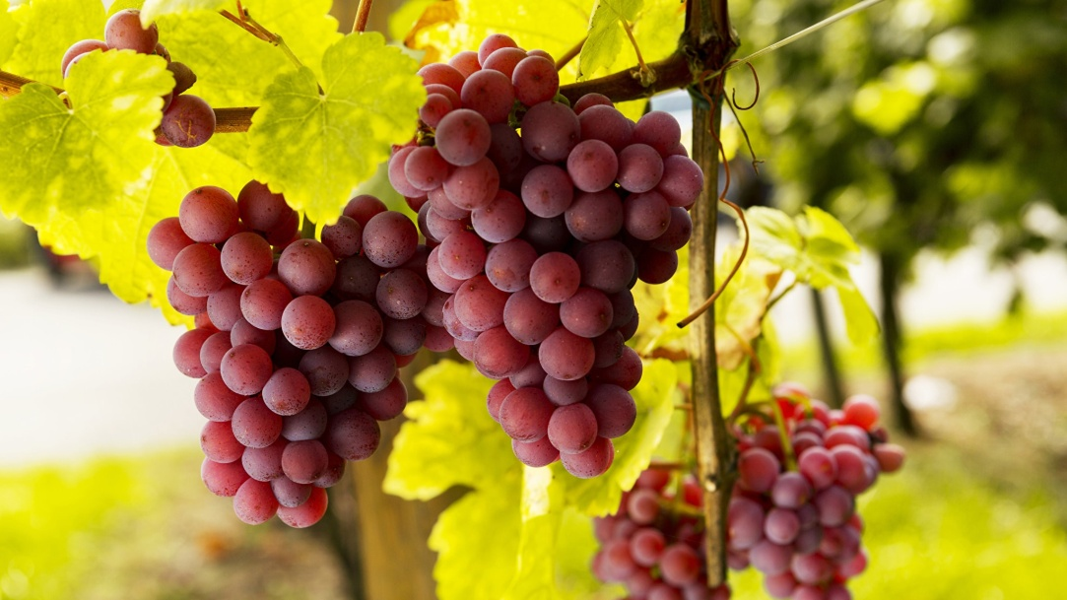
Розглянь малюнки. Чи вміють рослини рухатися?

Slide 7
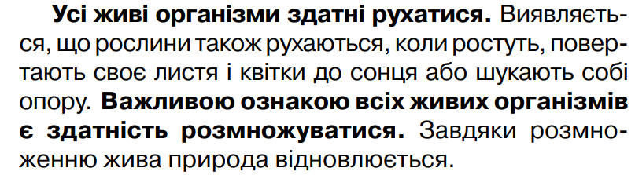
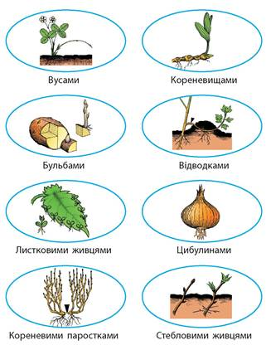
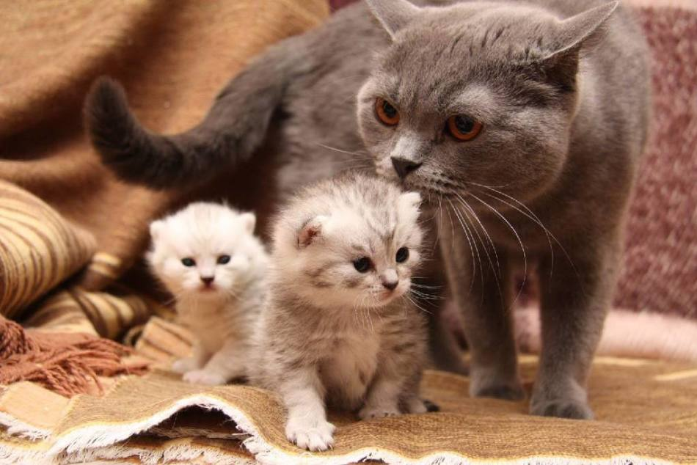

Slide 8
Живляться
Рухаються
Ознаки живих організмів
Розмножуються
Ростуть

Slide 9
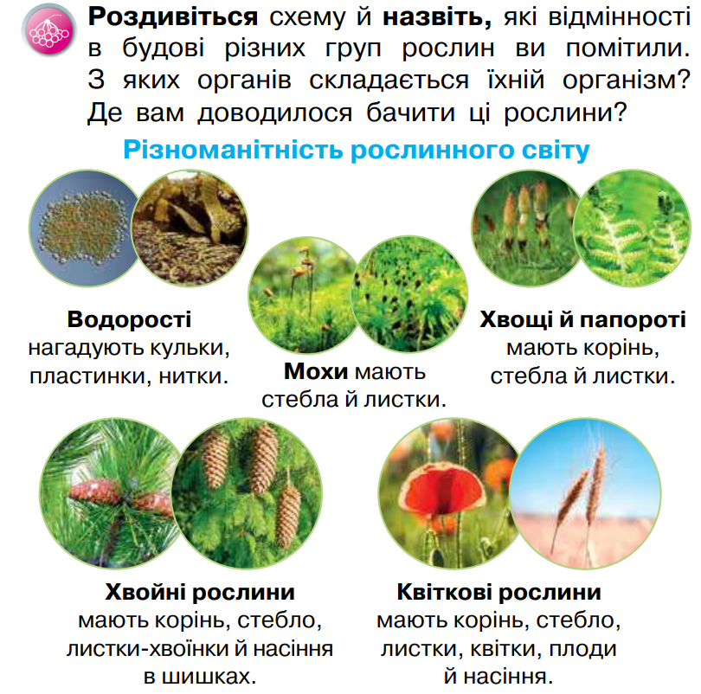

Slide 10
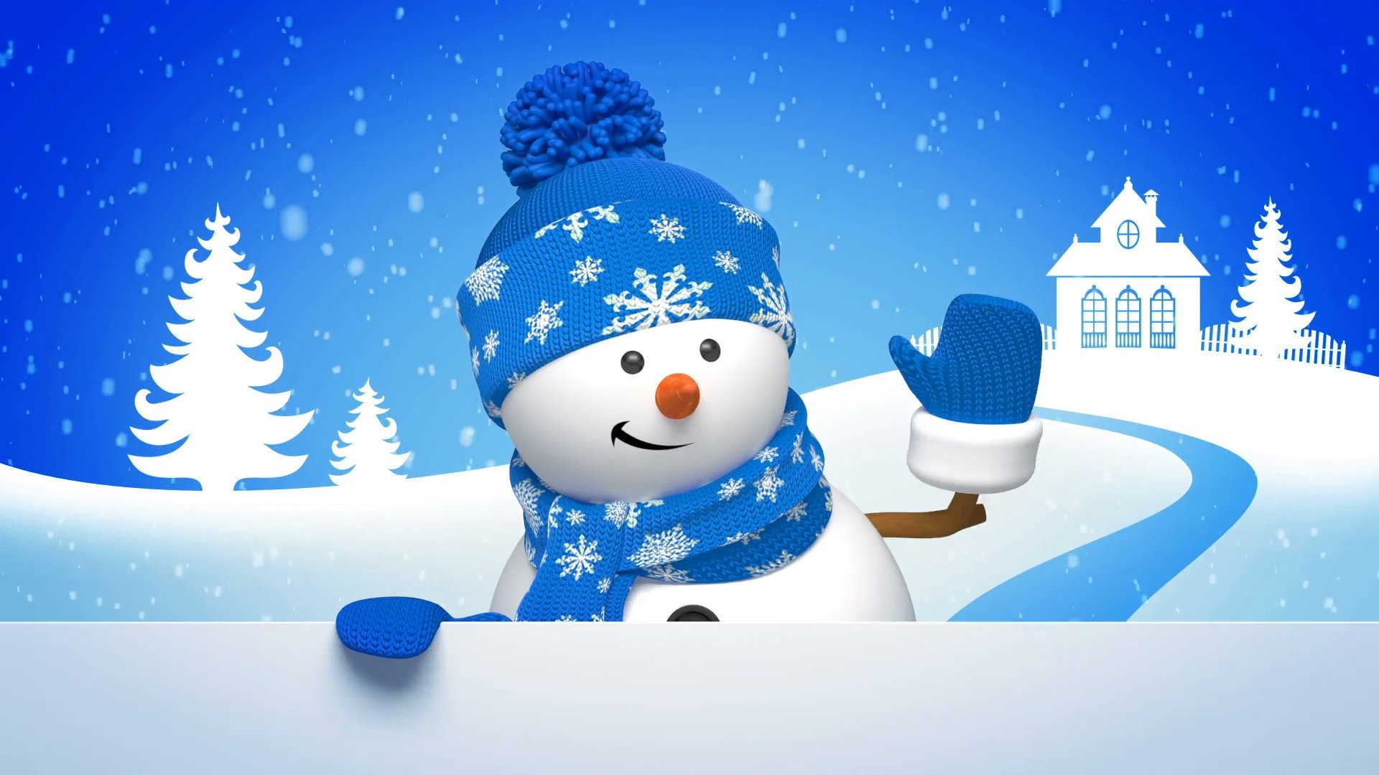
Молодці!

